Slide 1
Агрегатор новостей по кибербезопасности
🛡
с тематической классификацией на основе методов машинного обучения
Итоговое выступление по учебному проекту
Язык реализации: R • Развёртывание: Docker • Хранилище: ClickHouse
2026

Slide 2
Постановка задачи
Зачем нужен этот проект?
Проблема
Цель проекта
• Информационный поток по кибербезопасности огромен
• Специалистам сложно вручную отслеживать сотни источников
• Нет единого инструмента для автоматического сбора и категоризации
• Сложно выявлять тренды и связывать события между собой
• Отсутствует удобный интерфейс для аналитики и ИИ-систем
• Автоматически собирать новости из множества RSS-источников
• Нормализовать и классифицировать статьи по темам
• Сохранять данные в аналитическое хранилище
• Визуализировать статистику через интерактивную панель
• Предоставить интерфейс для внешних ИИ-систем

Slide 3
Архитектура системы
Общая схема потока данных
7 контейнерных служб • 5 ступеней обработки • автоматическое восстановление
RSS- источники
TT-RSS (Агрегатор)
Планировщик (Сбор)
Обработка и классиф.
ClickHouse (Хранилище)
→
→
→
→
↙
↓
↘
Аналитическая панель (Shiny)
Интерфейс для ИИ-агентов
Ключевой принцип: планировщик обновляет данные циклически, без ручного запуска

Slide 4
Сбор данных
Источники и механизм получения новостей
TT-RSS — агрегатор RSS-лент
Тематика источников
• Самостоятельно размещаемый агрегатор новостных лент
• Поддерживает JSON API для программного чтения статей
• Хранит новости в базе данных PostgreSQL
• Позволяет подписываться на произвольные RSS-источники
• Автоматически обновляет ленты по расписанию
• Открытый исходный код, бесплатное использование
• Разведка угроз и вредоносное программное обеспечение
• Инциденты информационной безопасности
• Обнаруженные уязвимости
• Мошенничество и целевые атаки
• Общие новости кибербезопасности
Механизм сбора
• R-модуль api.R реализует клиент TT-RSS JSON API
• Планировщик запускает сбор каждые N секунд
• Настраиваемый лимит статей за один цикл
• Автоматическое добавление тематических лент при старте
• Повторные попытки при сетевых ошибках

Slide 5
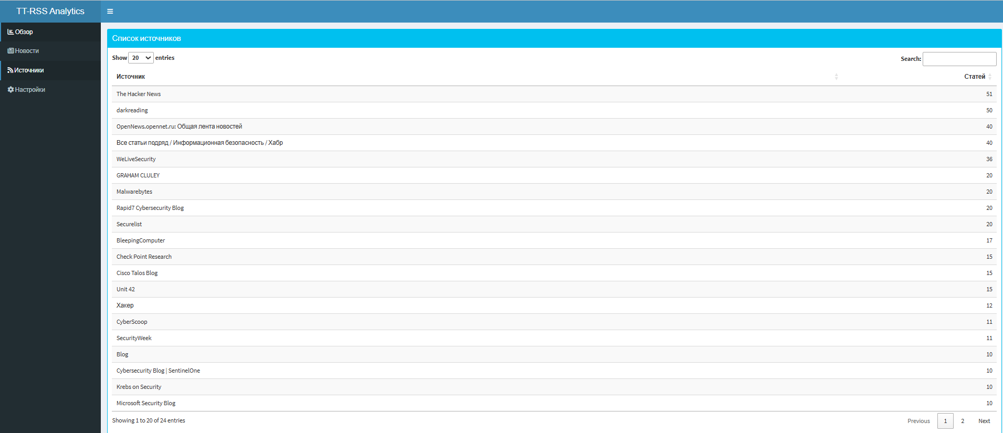

Slide 6
Обработка и нормализация данных
Этапы преобразования сырых статей в структурированные записи
1 Загрузка
2 Очистка
3 Норм-ция
4 Классиф.
5 Запись
→
→
→
→
Получение статей через API TT-RSS
Удаление HTML-тегов, спецсимволов, дублей
Унификация полей: дата, источник, текст
Присвоение тематической метки каждой статье
Сохранение в ClickHouse
Поля нормализованной записи
Гарантии качества данных
• Идентификатор статьи (article_id)
• Заголовок и текстовое содержимое
• Дата публикации и дата загрузки
• Название и идентификатор источника (фид)
• Тематическая метка (topic_label)
• URL оригинальной статьи
• Пустые значения заменяются на допустимые по умолчанию
• Дубликаты обновляются, а не дублируются (UPSERT)
• Запись без имён строк (row.names = FALSE)
• Таблицы создаются автоматически при первом запуске
• Проверка критических полей: заголовок, содержимое, тема

Slide 7
Тематическая классификация
Методы машинного обучения и обработки естественного языка
LDA (Тематическое моделирование)
K-средних (K-Means)
Yandex YandexGPT
Универсальный LLM-классификатор
• Статистическая модель скрытого размещения Дирихле
• Не требует разметки данных
• Базовый метод по умолчанию
• Быстрый и стабильный
• Кластеризация по TF-IDF представлениям текстов
• Простой эталонный метод
• Без обращений к внешним сервисам
• Хорош для первичного анализа
• Классификация через внешнюю языковую модель
• Фиксированная таксономия тем
• Кэширование ответов модели
• Повторные попытки при ошибках 429/5xx
• OpenAI, Anthropic, Gemini, DeepSeek, локальные модели
• Единый интерфейс через ellmer
• Настраивается переменными окружения
• Закрытое множество меток
Единая таксономия тем:
Разведка угроз • Вредоносное ПО • Уязвимости • Инциденты • Целевые атаки • Общее

Slide 8
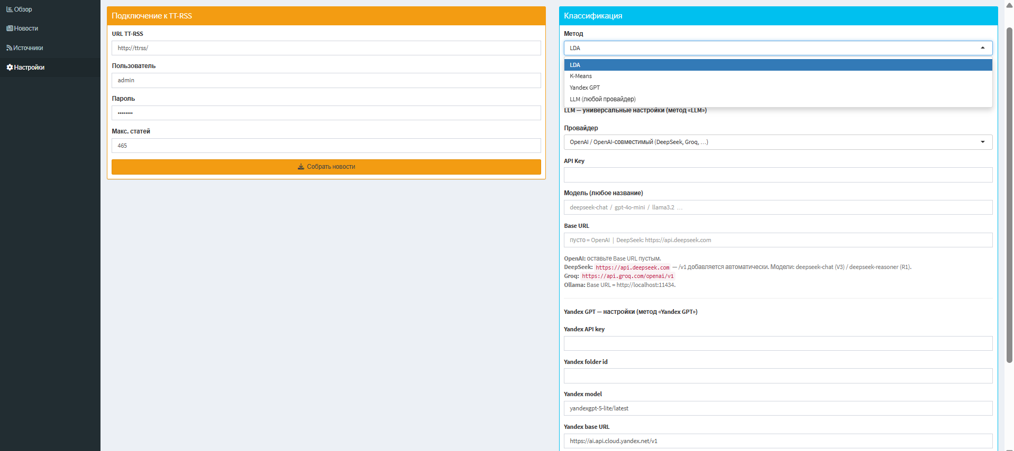

Slide 9
Хранение и визуализация данных
Аналитическое хранилище и интерактивная информационная панель
ClickHouse — хранилище данных
Аналитическая панель — Shiny
• Колоночная база данных для аналитических запросов
• Таблица articles — все нормализованные статьи
• Таблица feeds — зарегистрированные источники
• Таблица topic_summary — агрегаты по темам
• Высокая скорость выборки и агрегации
• Запросы с оператором FINAL (дедупликация)
• Поддержка SQL, интеграция с R через DBI
Обзор
Сводные метрики, диаграммы распределения тем, динамика публикаций
Новости
Таблица статей с фильтрами по теме, источнику и дате
Источники
Статистика по RSS-лентам: количество статей, активность
Настройки
Переключение метода классификации без перезапуска
Используются библиотеки: shiny, shinydashboard, plotly, DT, wordcloud2

Slide 10
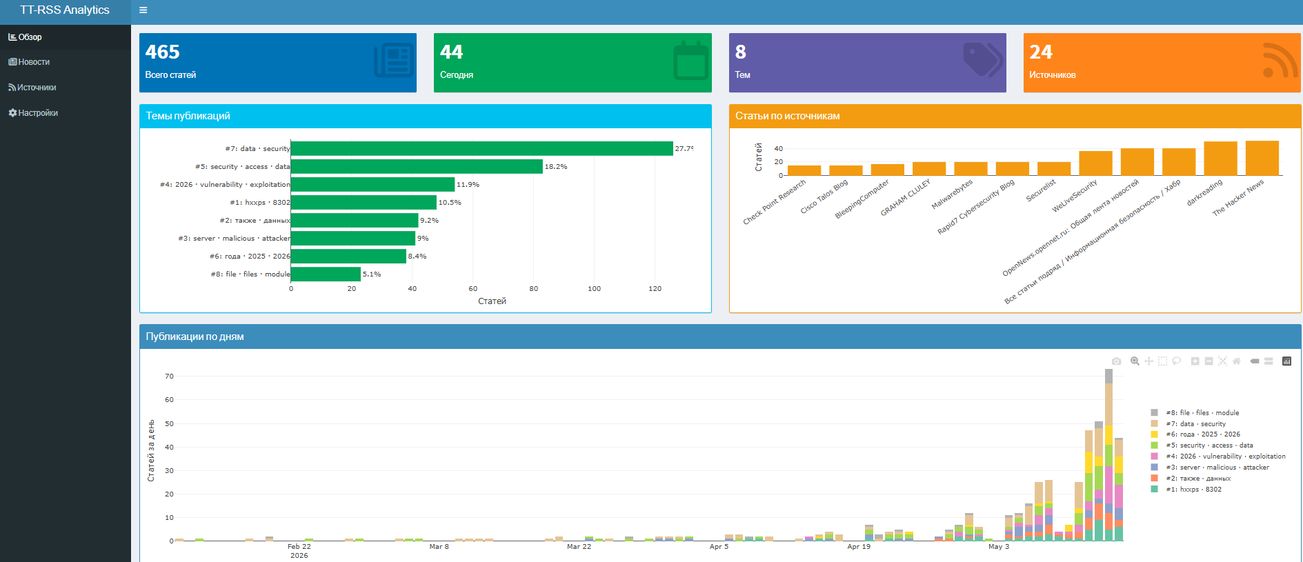

Slide 11
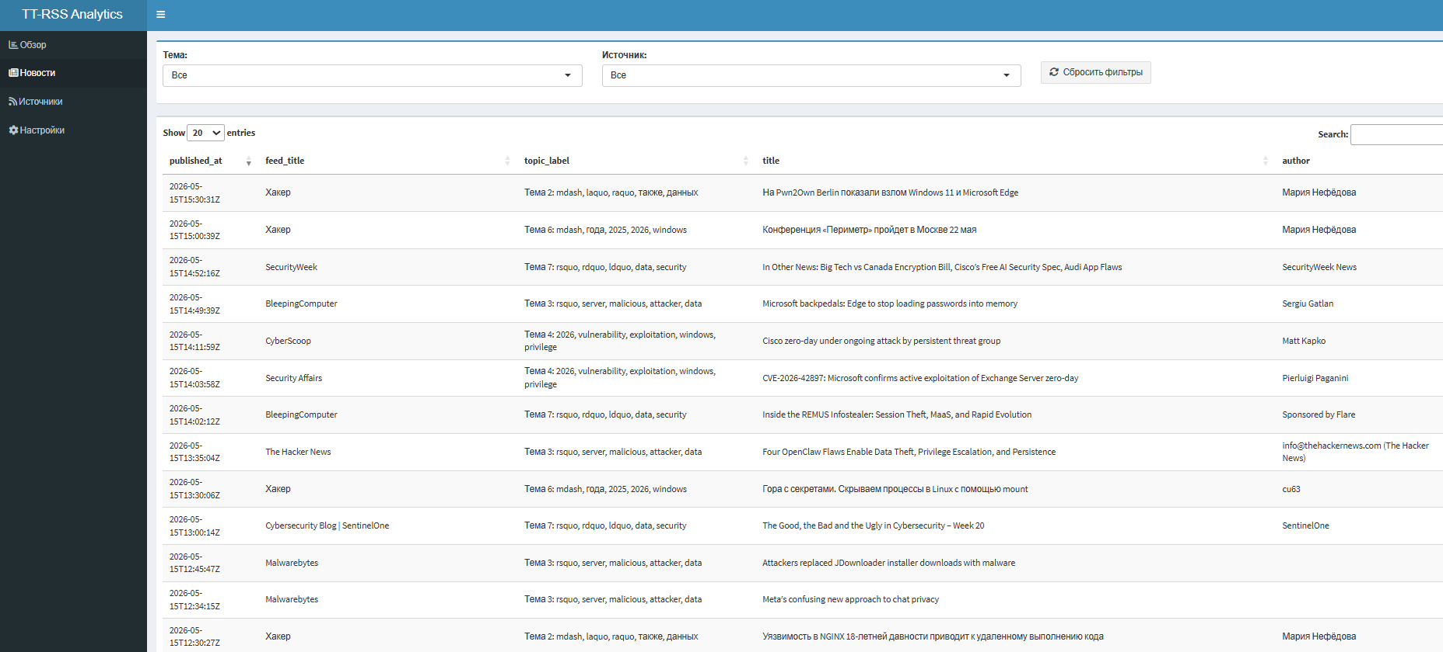

Slide 12
Интерфейс для ИИ-агентов
Протокол модельного контекста (MCP) — JSON-RPC 2.0
Что такое протокол MCP?
Принцип работы
• Стандарт взаимодействия ИИ-систем с инструментами
• Сервер принимает вызовы по формату JSON-RPC 2.0
• Позволяет языковым моделям запрашивать данные
• Реализован на R через библиотеку plumber
1. ИИ-агент отправляет запрос на http://localhost:8000/mcp
2. Сервер принимает JSON-RPC вызов и разбирает параметры
3. Выполняется SQL-запрос к ClickHouse с готовыми данными
4. Результат возвращается агенту в формате JSON
5. Сервер не выполняет классификацию — только читает данные
Доступные методы
• search_articles — поиск статей по запросу
• get_topic_summary — агрегаты по тематическим группам
• get_recent_articles — последние поступившие статьи
• get_feed_stats — статистика по источникам

Slide 13
Инфраструктура и развёртывание
Контейнеризация всего стека с помощью Docker Compose
ttrss-db
ttrss
ttrss-init
clickhouse
База данных PostgreSQL для хранения лент и статей TT-RSS
Веб-интерфейс и JSON API агрегатора новостей
Одноразовый контейнер: включает API-доступ при старте
Аналитическое хранилище: columnar база данных
scheduler
shiny
mcp
Планировщик: запускает сбор по расписанию (основной контур)
Аналитическая панель: интерактивный веб-интерфейс
Сервер протокола модельного контекста для ИИ-агентов
Запуск всего стека: docker compose up -d --build • Единая точка конфигурации: файл .env

Slide 14
Итоги и достижения проекта
Что реализовано и что планируется
Полный конвейер данных
4 метода классификации
Автоматическое восстановление
Сбор → нормализация → классификация → хранение → визуализация
LDA, K-средних, YandexGPT, универсальный LLM-классификатор
Планировщик сам восстанавливает схему и данные после сброса
Интерфейс для ИИ-систем
Пакет на языке R
Простое развёртывание
Протокол модельного контекста (MCP) с 4 методами получения данных
Оформлен как R-пакет с тестами, документацией и модульной структурой
Одна команда запускает весь стек из 7 контейнерных служб
Перспективы развития:
Поддержка нескольких языков • Оповещения о критических инцидентах • Связи между событиями • Интеграция с системами управления угрозами

